Slide 1


TRƯỜNG THCS LONG BIÊN
BÀI GIẢNG ĐIỆN TỬ MÔN TOÁN 7
Tiết 60: HÌNH CẦU – DIỆN TÍCH MẶT CẦU – THỂ TÍCH HÌNH CẦU
Giáo viên: Đào Thị Thu
Tổ: Tự nhiên

Slide 2
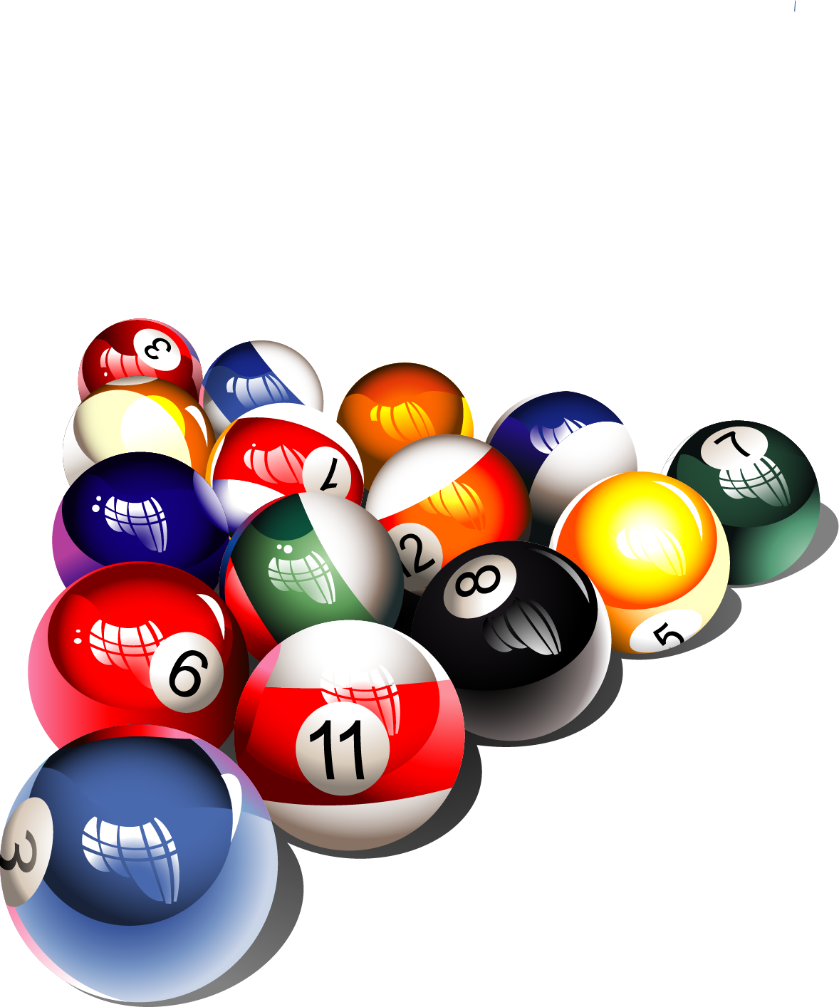
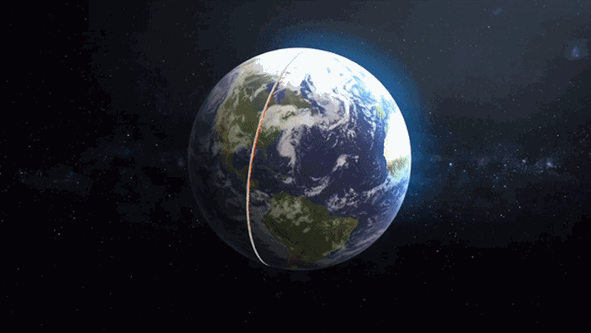
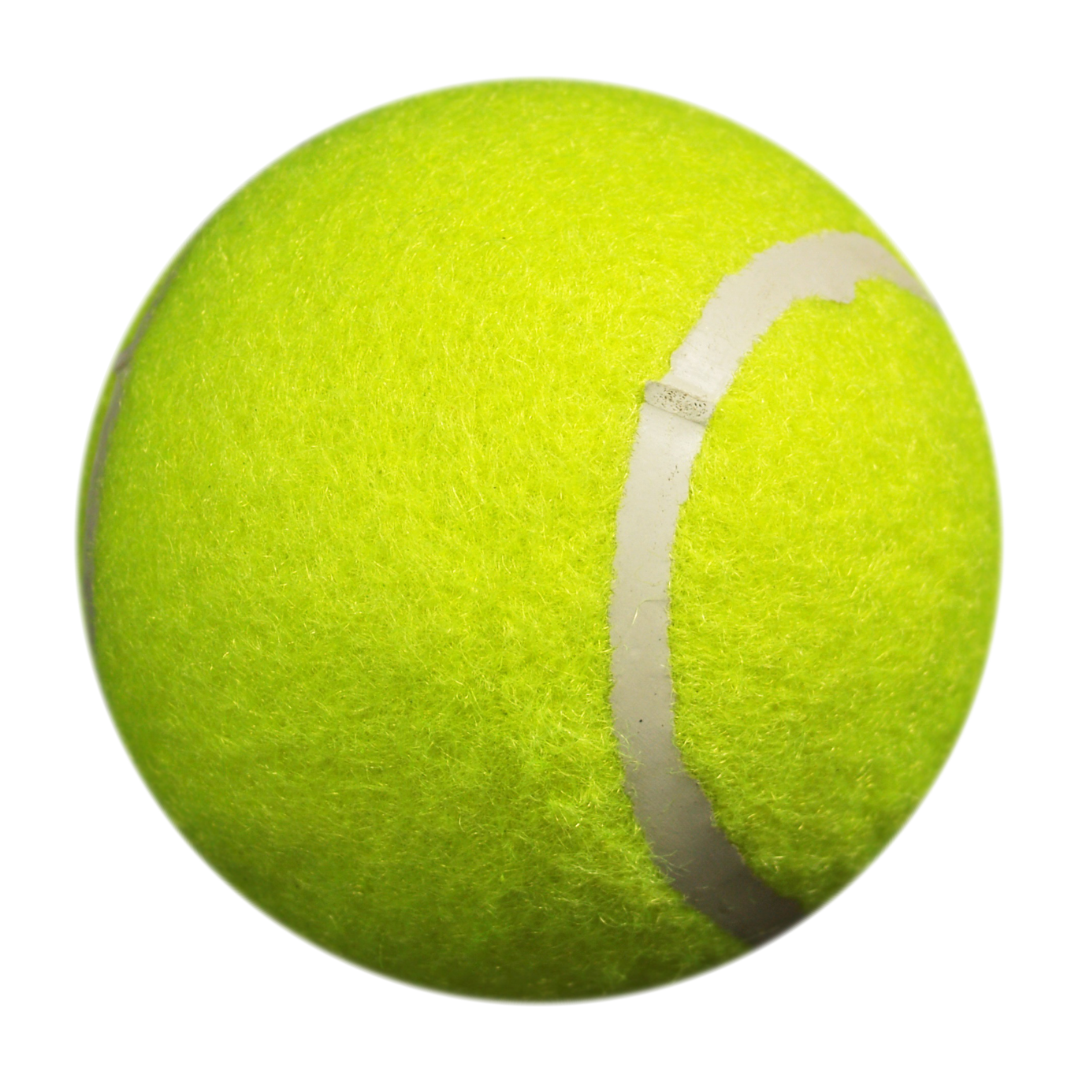

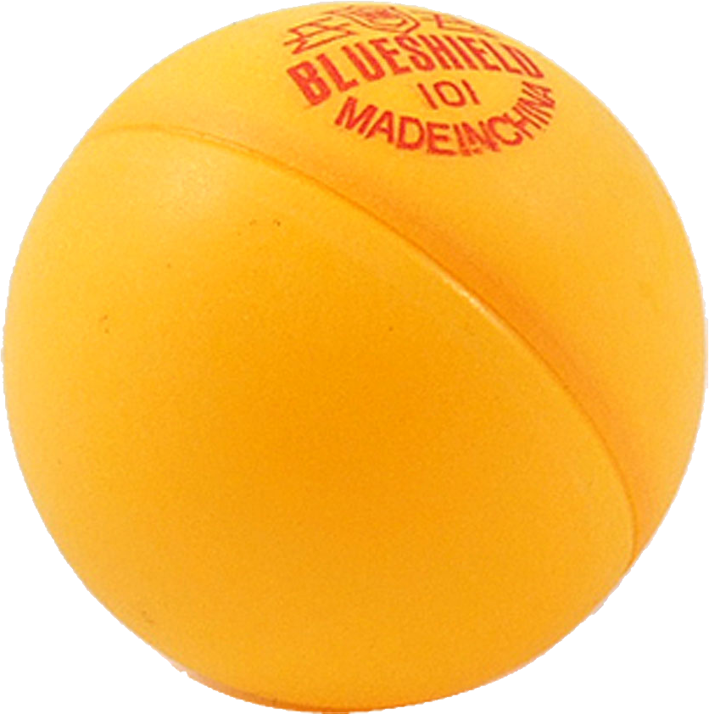
HOẠT ĐỘNG MỞ ĐẦU
Một số hình ảnh trong thực tế
Quả bóng gôn
Quả ten – nit
Quả bi – a
Quả bóng bàn
Hôm nay chúng ta sẽ tìm hiểu một số thông tin về Trái Đất cũng như các vật có hình dạng trên.

Slide 3



§3. HÌNH CẦU. DIỆN TÍCH MẶT CẦU VÀ THỂ TÍCH HÌNH CẦU
PHÒNG GD&ĐT………..
TRƯỜNG THCS ………….……
Đ9-C4
Giáo viên:……………………………

Slide 4
Quan sát cách tạo hình cầu từ nửa đường tròn
HOẠT ĐỘNG HÌNH THÀNH KIẾN THỨC
Notes:
MỞ FILE: CLICK VÀO DÒNG CHỮ “Quan sát cách tạo hình cầu từ nửa đường tròn”. File đính kèm

Slide 5

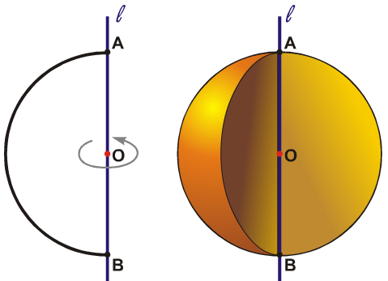
§3. HÌNH CẦU. DIỆN TÍCH MẶT CẦU VÀ THỂ TÍCH HÌNH CẦU
1. Hình cầu
- Khi quay nửa hình tròn tâm O bán kính R một vòng quanh trục là đường kính AB ta thu được hình cầu.
HOẠT ĐỘNG HÌNH THÀNH KIẾN THỨC
- Tâm O là tâm hình cầu. AB là đường kính hình cầu, R là bán kính hình cầu.

Slide 6
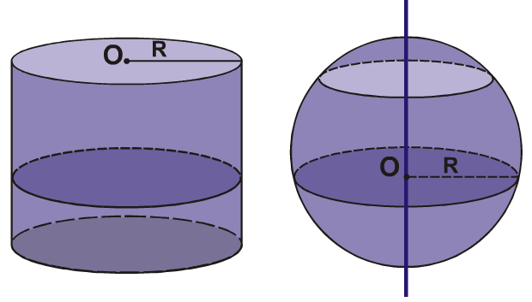
2. Cắt hình cầu bởi một mặt phẳng
?1
Cắt hình trụ hoặc một hình cầu bởi mặt phẳng vuông góc với trục, ta được hình gì? Hãy điền vào bảng (chỉ với các từ “có”, “không”).
 | Hình trụ | Hình cầu
Hình chữ nhật
Hình tròn bán kính R
Hình tròn bán kính nhỏ hơn R
HOẠT ĐỘNG HÌNH THÀNH KIẾN THỨC
Hình
Mặt cắt
Không
Không
Có
Có
Không
Có

Slide 7
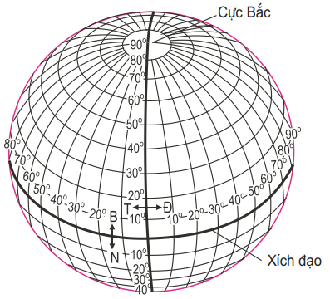
2. Cắt hình cầu bởi một mặt phẳng
- Khi cắt hình cầu bán kính R bởi một mặt phẳng, ta được một hình tròn.
- Khi cắt mặt cầu bán kính R bởi một mặt phẳng, ta được một đường tròn.
HOẠT ĐỘNG HÌNH THÀNH KIẾN THỨC
Ví dụ: Trái Đất được xem như một hình cầu, xích đạo là một đường tròn lớn.

Slide 8
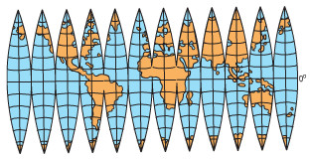
HOẠT ĐỘNG HÌNH THÀNH KIẾN THỨC
Hình ảnh bề mặt (lớp vỏ) Trái đất được dàn phẳng
Ta tính diện tích bề mặt Trái Đất như thế nào?

Slide 9
§3. HÌNH CẦU. DIỆN TÍCH MẶT CẦU VÀ THỂ TÍCH HÌNH CẦU
3. Diện tích mặt cầu
Ví dụ: Tính diện tích bề mặt (lớp vỏ) Trái Đất, biết bán kính của Trái đất khoảng 6 370 km
HOẠT ĐỘNG HÌNH THÀNH KIẾN THỨC
Giải:

Slide 10
HOẠT ĐỘNG HÌNH THÀNH KIẾN THỨC
Như chúng ta đã thấy bên trong lớp vỏ Trái Đất còn có nhiều lớp khác. Vậy ta tính thể tích Trái Đất như thế nào?

Slide 11

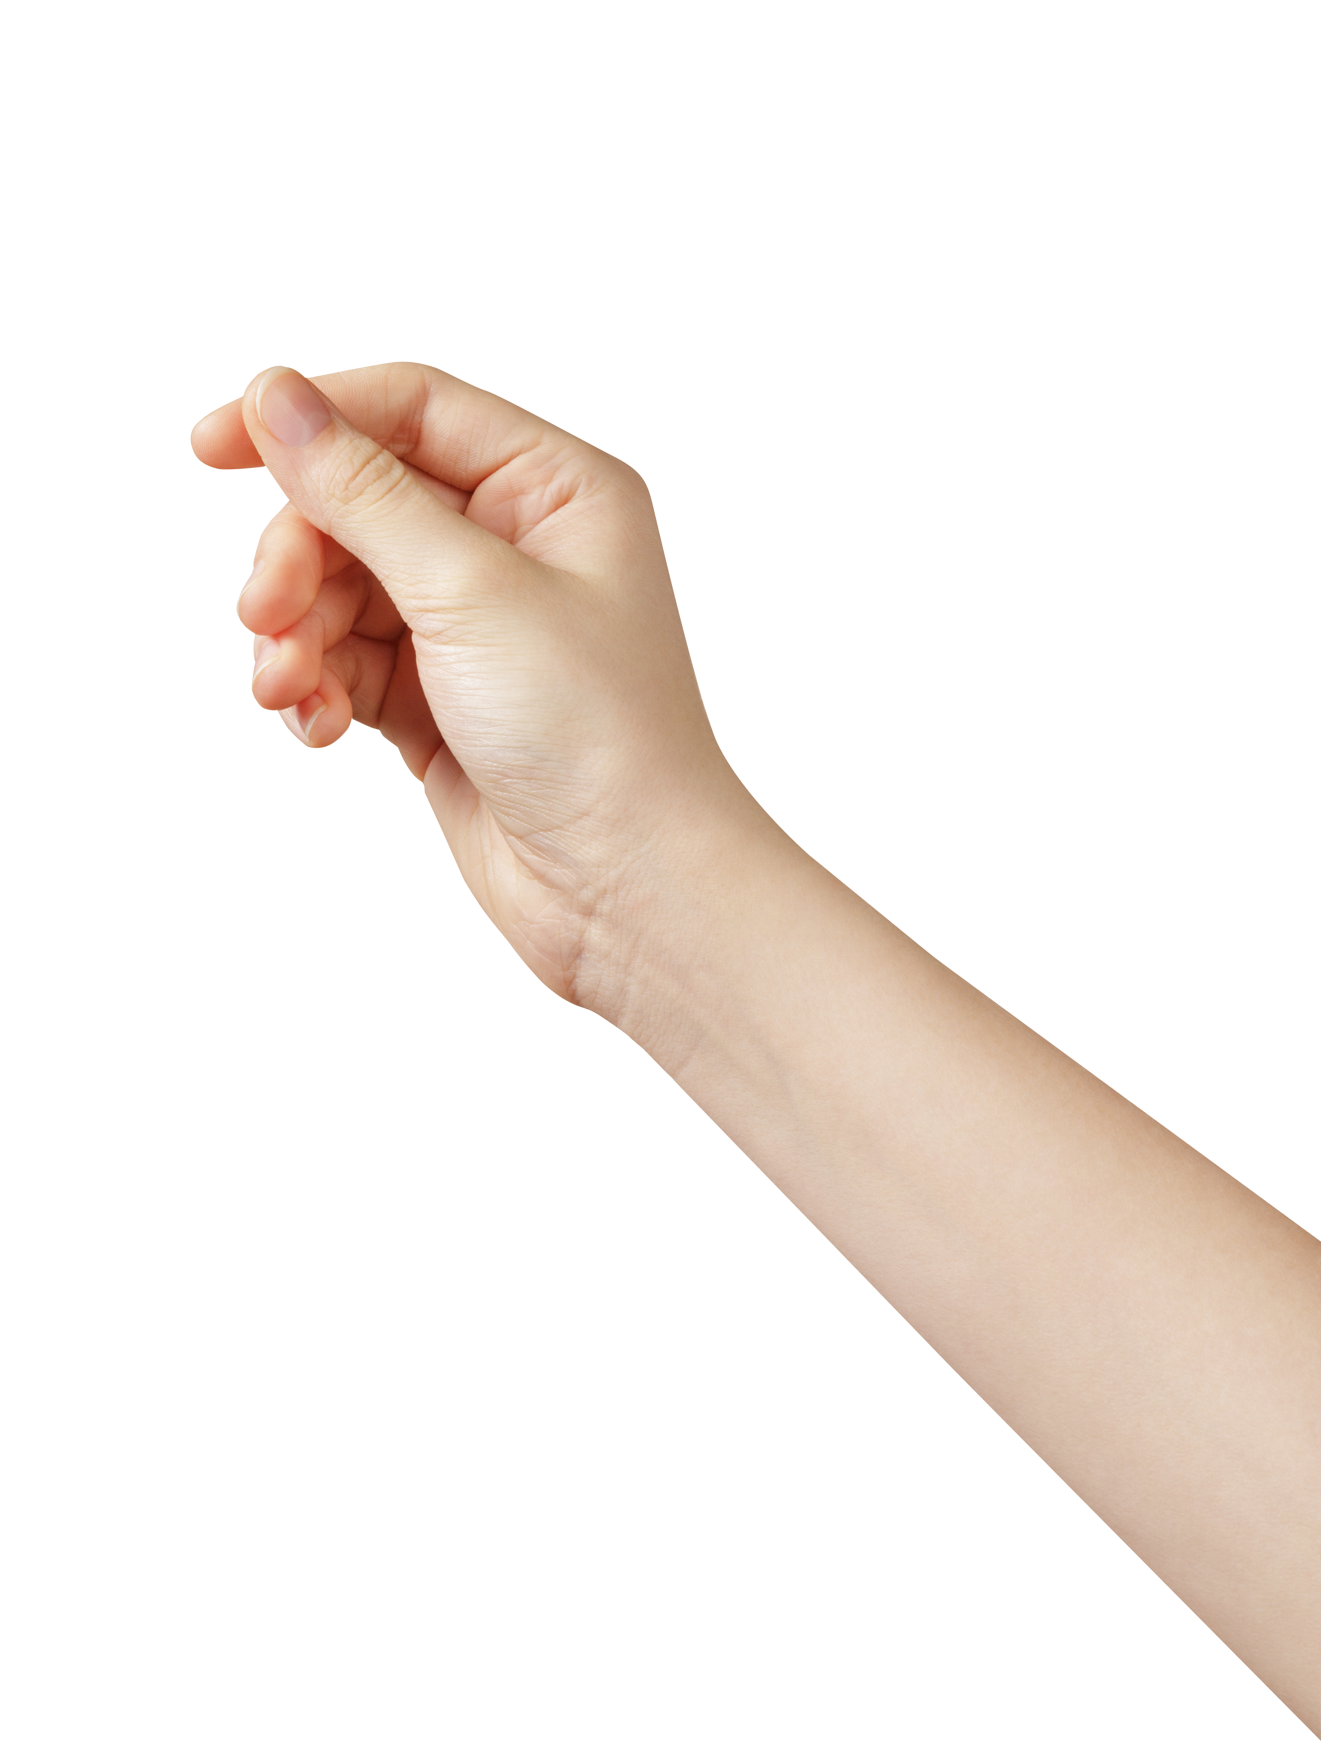

4. Thể tích hình cầu
- Hình cầu nằm khít trong hình trụ có đầy nước.
- Ta nhấc nhẹ hình cầu ra khỏi cốc.
- Độ cao cột nước chỉ bằng
chiều cao của hình trụ.
HOẠT ĐỘNG HÌNH THÀNH KIẾN THỨC
- Thể tích hình cầu bằng thể tích hình trụ.

Slide 12
§3. HÌNH CẦU. DIỆN TÍCH MẶT CẦU VÀ THỂ TÍCH HÌNH CẦU
4. Thể tích hình cầu
Ví dụ: Tính thể tích Trái Đất, biết bán kính của Trái đất khoảng 6 370 km
HOẠT ĐỘNG HÌNH THÀNH KIẾN THỨC
Giải:

